Slide 1
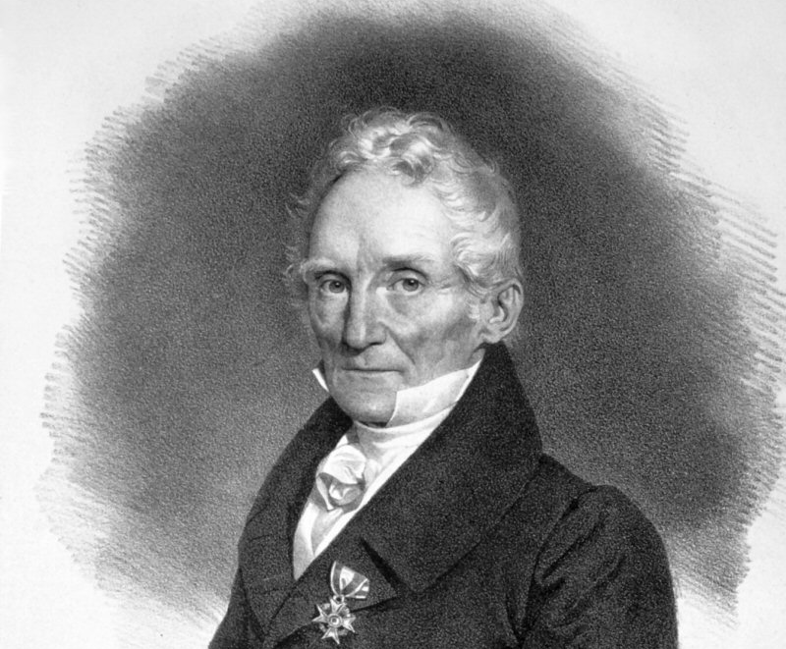
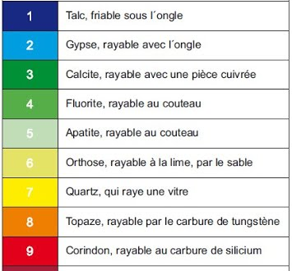
Friedrich Mohs
Période de temps : 1773-1839
Nationalité: Allemagne
Découverte: Dureté des mineraux

